Slide 1


Estrutura de Dados e Algoritmos I
Árvore Binária
Percursos em Árvores Binárias
Prof. Pila

Slide 2
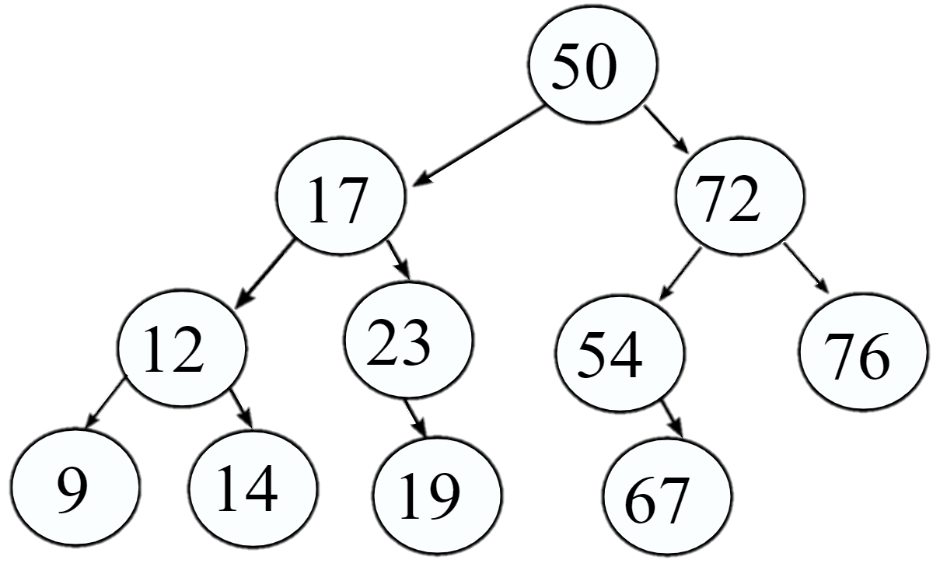
Percursos em Árvore Binária
Outros termos:
Passeio
Caminho
Travessia

Slide 3
Percurso em Árvores Binárias
Um percurso é uma forma de percorrer toda a árvore binária visitando cada nó, sendo que ao visitar o nó a informação nele contida deve ser exibida.

Slide 4
Percurso em Árvores Binárias
A ordem em que os elementos foram inseridos bem como o balanceamento da árvore não interferem no resultado produzido pelo percurso feito na mesma.

Slide 5
Tipos de Percurso em Árvores Binárias
Os possíveis percursos se resumem a como a árvore binária é percorrida e os nós são visitados. São três as formas de percorrer:
Pré-ordem
Em-ordem
Pós-ordem

Slide 6
Nome dos Percursos
O nome dado a cada percursos está relacionado à ordem com que o nó é visitado. Assim, pré = primeiro (antes), em = na ordem e, pós = por último (depois).

Slide 7
Percurso Pré-ordem
Ao fazer o percurso em pré-ordem os seguintes três passos devem ser executados:
Visitar o nó
Percorrer a subárvore esquerda em pré-ordem
Percorrer a subárvore direita em pré-ordem

Slide 8
Percurso Pré-ordem
Visitar o nó
Percorrer a subárvore esquerda em pré-ordem
Percorrer a subárvore direita em pré-ordem
Resultado: 50, 17, 12, 9, 14, 23, 19, 72, 54, 67, 76

Slide 9
Percurso Em-ordem
Ao fazer o percurso em-ordem os seguintes três passos devem ser executados:
Percorrer a subárvore esquerda em ordem
Visitar o nó
Percorrer a subárvore direita em ordem

Slide 10
Percurso Em-ordem
Percorrer a subárvore esquerda em ordem
Visitar o nó
Percorrer a subárvore direita em ordem
Resultado: 9, 12, 14, 17, 19, 23, 50, 54, 67, 72, 76

Slide 11
Percurso Pós-ordem
Ao fazer o percurso em pós-ordem os seguintes três passos devem ser executados:
Percorrer a subárvore esquerda em pós-ordem
Percorrer a subárvore direita em pós-ordem
Visitar o nó

Slide 12
Percurso Pós-ordem
Percorrer a subárvore esquerda em pós-ordem
Percorrer a subárvore direita em pós-ordem
Visitar o nó
Resultado: 9, 14, 12, 19, 23, 17, 67, 54, 76, 72, 50

Slide 13
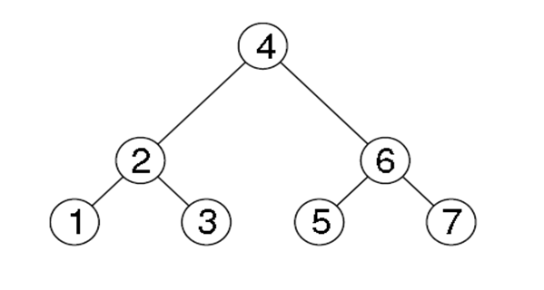
Exercício: Percurso em Árvores Binárias
Descrever o resultado produzido pelos tipos de percursos abaixo na árvore binária ilustrada pela figura.
Pré-ordem: 4, 2, 1, 3, 6, 5, 7
Em-ordem: 1, 2, 3, 4, 5, 6, 7
Pós-ordem: 1, 3, 2, 5, 7, 6, 4

Slide 14
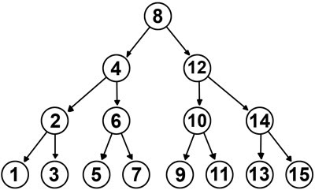
Exercício: Percurso em Árvores Binárias
Descrever o resultado produzido pelos tipos de percursos abaixo na árvore binária ilustrada pela figura.
Pré-ordem: 8,4,2,1,3,6,5,7,12,10,9,11,14,13,15
Em-ordem: 1,2,3,4,5,6,7,8,9,10,11,12,13,14,15
Pós-ordem: 1,3,2,5,7,6,4,9,11,10,13,15,14,12,8

Slide 15
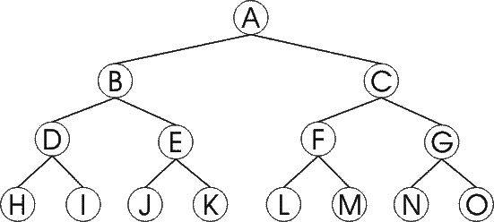
Exercício: Percurso em Árvores Binárias
Descrever o resultado produzido pelos tipos de percursos abaixo na árvore binária ilustrada pela figura.
Pré-ordem:
A,B,D,H,I,E,J,K,C,F,L,M,G,N,O
Em-ordem:
H,D,I,B,J,E,K,A,L,F,M,C,N,G,O
Pós-ordem:
H,I,D,J,K,E,B,L,M,F,N,O,G,C,A

Slide 16
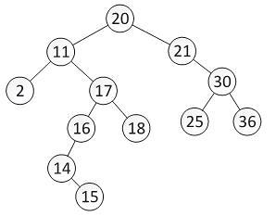
Exercício: Percurso em Árvores Binárias
Descrever o resultado produzido pelos tipos de percursos abaixo na árvore binária ilustrada pela figura.
Pré-ordem: 20,11,2,17,16,14,15,18,21,30,25,36
Em-ordem: 2,11,14,15,16,17,18,20,21,25,30,36
Pós-ordem: 2,15,14,16,18,17,11,25,36,30,21,20

Slide 17
Exercício: Percurso em Árvores Binárias
O que acontece ao tentar recriar a árvore binária a partir dos resultados dos percursos abaixo:
Pré-ordem: A árvore é recriada no mesmo formato.
Em-ordem: Cria-se uma árvore lateralizada à direita porque as inserções são consecutivas sempre com números maiores.
Pós-ordem: Não se mantem a árvore original.

Slide 18
Exercício: Busca Binária → Árvores Binária de Busca
Construir um programa em C que:
Receba uma quantidade finita de números inteiros
Armazenar esses números em vetor
Ordenar os números no vetor (pode ser bubble sort)
Criar uma árvore binária de busca a partir do vetor
Exibir a árvore na tela
Criar opção de busca de um número na árvore

Slide 19
Exercício: Cadastro de Pessoas
Construir um programa em C que:
Cadastre pessoas pelo CPF, juntamente com nome e idade
Ao cadastrar um CPF deverá ser retornado os dados caso o CPF já esteja cadastrado. Se o CPF for novo, solicitar demais informações.
Criar opção de mostrar os CPF cadastrados em ordem crescente.
Criar opção para mostrar a árvore binária de CPFs.
Criar opção reconstrução da árvore para tê-la de forma balanceada.

Slide 20
OBRIGADO PELA AUDIÊNCIA

